Slide 1


Читання
Розділ 5. Як не любити свій край
Сьогодні
Урок
№64
Перевіряю свої досягнення. Підсумок за розділом «Як не любити свій край»

Slide 2

Сьогодні
26.01.2023
Перевіряю свої досягнення. Знаю…
Знаю…
З якого вірша речення: Прикрашай, шануй свій край, дім свій — Батьківщину? Хто його автор?
Які вірші написали учні Павлиської школи?
Про які скарби написала письменниця Оксана Кротюк?
Підручник.
Сторінка
91

Slide 3
Сьогодні
26.01.2023
Перевіряю свої досягнення. Розумію, можу пояснити…
Розумію, можу пояснити…
Чому Україною в мініатюрі називають музей просто неба?
Чому Тараса Шевченка називають український лицар?
Як утворилися назви сіл з вірша «Гарно жити у селі»?
Чому Опішня є столицею українського гончарства?
За що можна любити маленьку
річку без імені?
Підручник.
Сторінка
91

Slide 4
Сьогодні
26.01.2023
Перевіряю свої досягнення. Вмію…
Вмію…
Визначити головну думку вірша «Рідний край».
Вибрати з тексту опис дій гончара під час виготовлення керамічних виробів.
Поставити запитання до прочитаного.
Визначити ключові слова в науково-художньому оповіданні «Наші
скарби».
Підручник.
Сторінка
91

Slide 5
Сьогодні
26.01.2023
Перевіряю свої досягнення. Виявляю ставлення, почуття…
Виявляю ставлення, почуття …
Які з прочитаних віршів тебе найбільше схвилювали?
До якого твору ти б хотів/хотіла дібрати іншу назву?
Що тебе вразило, здивувало в оповіданні «Український лицар»?
Підручник.
Сторінка
91

Slide 6
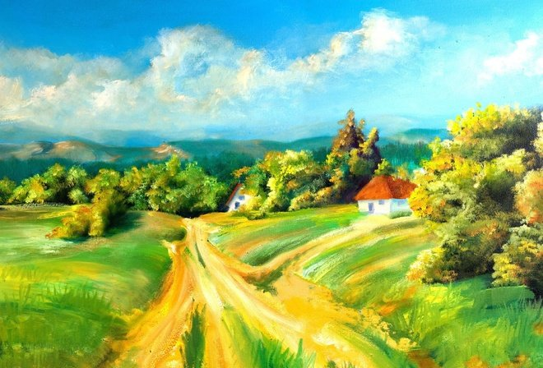
Сьогодні
26.01.2023
Завдання 1.
1. З якого вірша речення: «Прикрашай, шануй свій край, дім свій – Батьківщину»?
- «Київ»;
- «Героям»;
- «Рідний край»;
- «Гарно жити у селі».

Slide 7
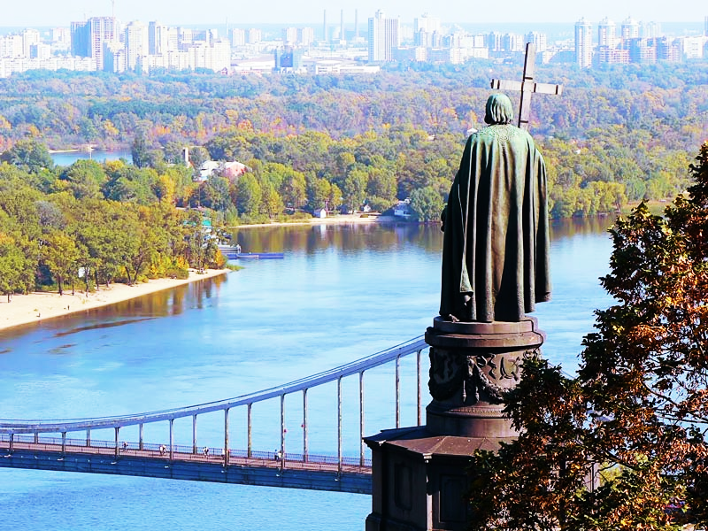
Сьогодні
26.01.2023
Завдання 2.
2. Які ознаки з вірша "Київ" передають ставлення поета до нашої столиці?
- золотоверхий;
- любий;
- рідний;
- осяяний;
- величавий;
- срібний.

Slide 8
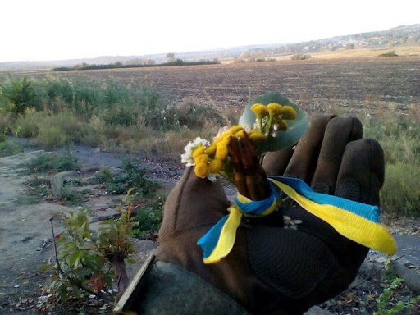
Сьогодні
26.01.2023
Завдання 3.
3. В якому вірші мати молиться за життя сина?
- «Героям»;
- «Воїнові, який захищає вітчизну»;
- «Український лицар».

Slide 9
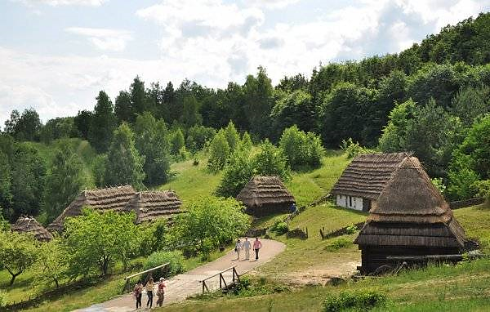
Сьогодні
26.01.2023
Завдання 4.
4. Де розташований Музей народної архітектури і побуту?
- в Одесі;
- у Києві;
- у Львові;
- у Вінниці.

Slide 10

Сьогодні
26.01.2023
Завдання 5.
5. Що можна побачити у музеї просто неба?
- хатини з подвір'ям;
- гончарну майстерню;
- Співацьке поле;
- школу;
- кузню;
- дерев'яні вітряки.

Slide 11
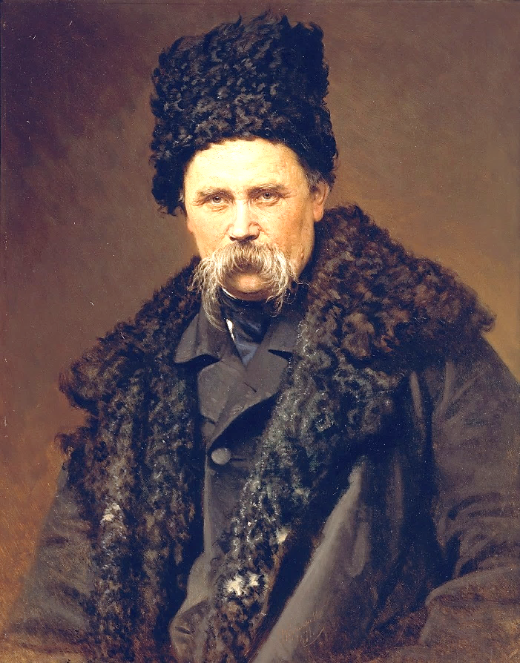
Сьогодні
26.01.2023
Завдання 6.
6. Кого в народі називають українським лицарем?
- Івана Франка;
- Василя Сухомлинського;
- Тараса Шевченка;
- Платона Воронька.

Slide 12
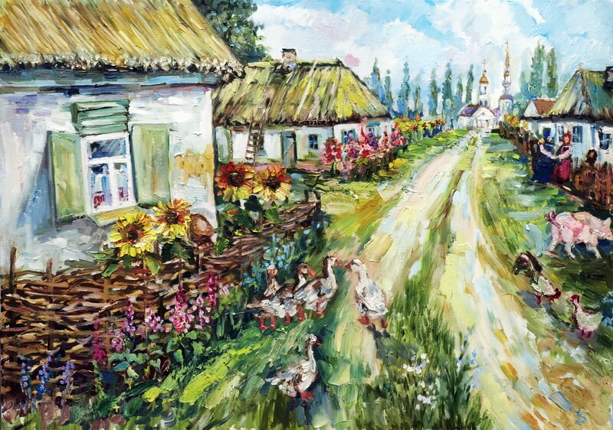
Сьогодні
26.01.2023
Завдання 7.
7. Які «слідочки» має на увазі поетеса Наталка Поклад у вірші «Гарно жити у селі»?
- вчинки людей, їхні справи, вислови;
- пам’ять про людину в імені;
- відбиток ступні людини на землі.

Slide 13
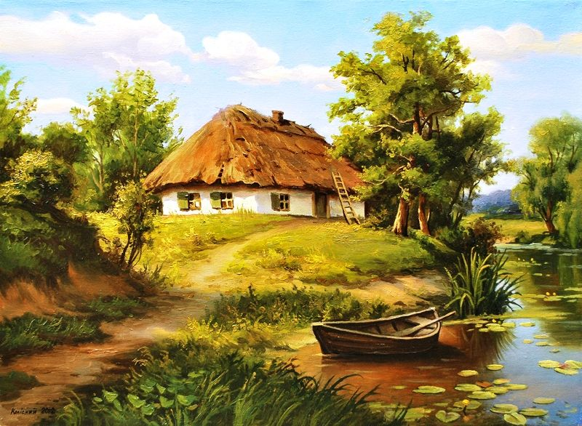
Сьогодні
26.01.2023
Завдання 8.
8. Винайди слова з переносним значенням.
- хата пахне борщем;
- солодкі хмаринки;
- маленька річечка, вузенька, як долоня;
- ця річечка тихенька синя доня.

Slide 14
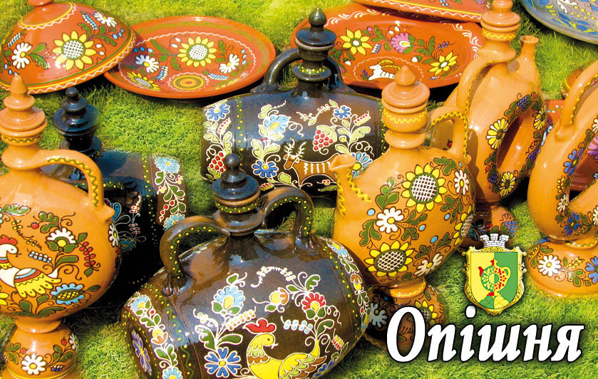
Сьогодні
26.01.2023
Завдання 9.
9. Як називається оповідання Наталі Олійник?
- «Український лицар»;
- «Гончарики з Опішного»;
- «Наші скарби».

Slide 15
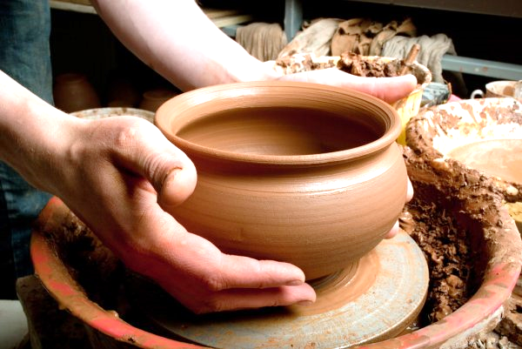
Сьогодні
26.01.2023
Завдання 10.
10. Що означає слово «династія»?
- навчання в спеціальній школі;
- кілька поколінь, що передають від батьків до дітей свою майстерність.

Slide 16
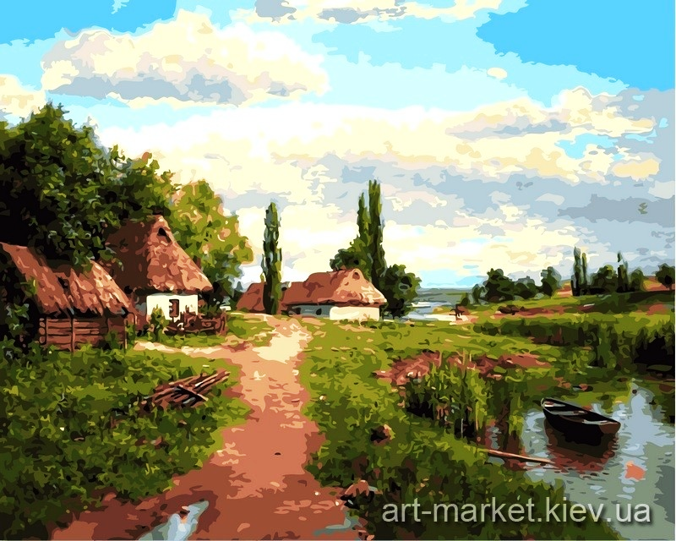
Сьогодні
26.01.2023
Завдання 11.
11. Як називається річка, що протікає на Полтавщині через село Опішне?
- Десна;
- Дунай;
- Ворскла;
- Південний Буг.

